Slide 1

Castle of Discord проект pygame
Автор: Сафронов Владислав

Slide 2
Описание проекта
Castle of Discord – классический 2d платформер, написанный на языке программирования Python 3.7. В проекте использованы библиотеки pygame, pygame.locals, math.
Вы играете за рыцаря-искателя приключений, который набрёл на заброшенный, полный монстров замок. Он решает зайти внутрь замка с целью поиска древних сокровищ.

Slide 3
Описание проекта
Цель игры: дойти до конца уровня, убивая встречающихся на пути монстров. В случае смерти, герой перемещается в начало уровня, а все монстры возрождаются. Если герой подобрал монету, расположенную в конце уровня, происходит переход на новый уровень, вне зависимости от того, все ли монстры на уровне мертвы.
Управление:
Передвижение: ←→
Прыжок: Space
Удар мечом: X

Slide 4
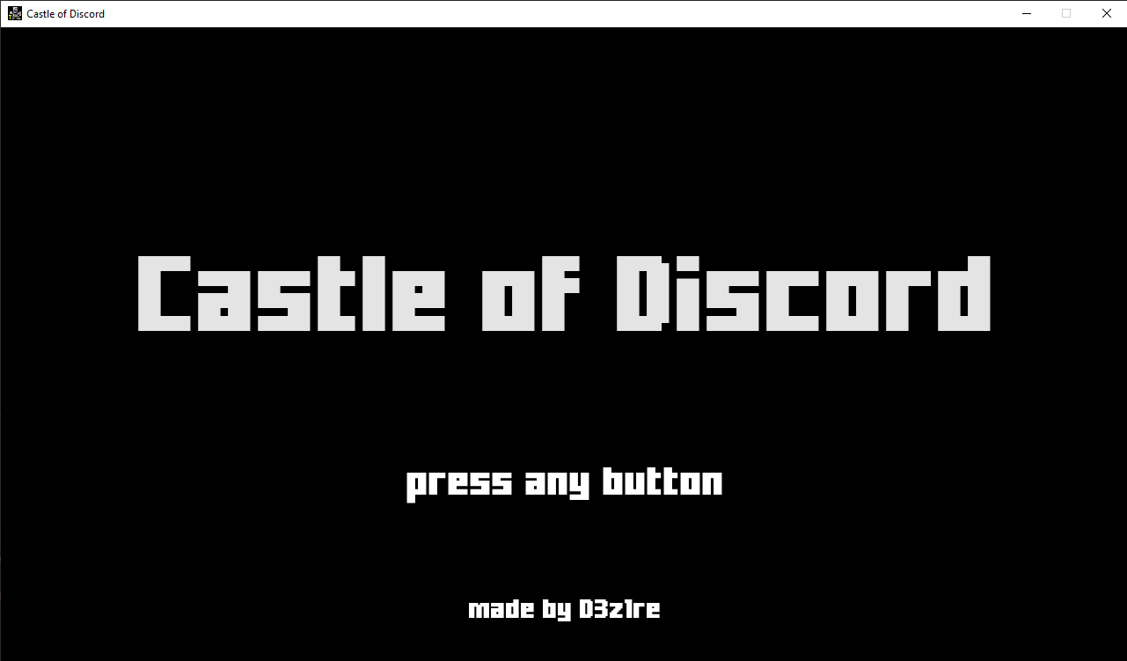
Игровой процесс
При запуске программы нас встречает окно запуска игры.

Slide 5
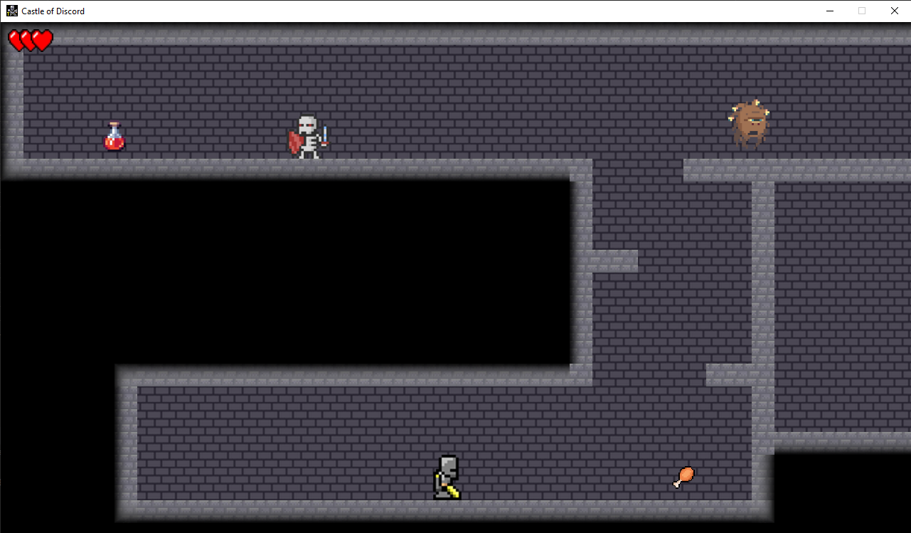
Игровой процесс
При нажатии любой кнопки игра начинается.

Slide 6
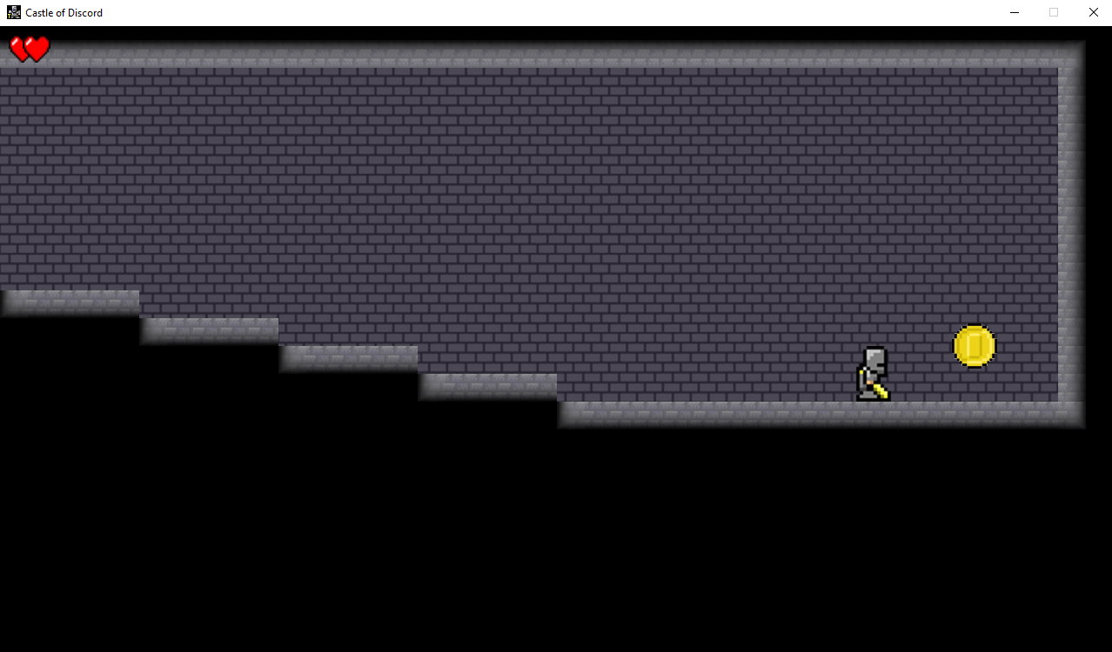
Игровой процесс
Монета переносит персонажа на новый уровень.

Slide 7
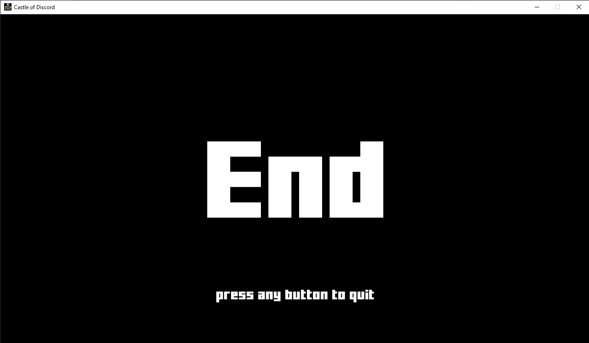
Игровой процесс
При прохождении всех уровней вызывается экран завершения игры. Нажатие любой клавиши закрывает окно.

